Slide 1
ПРИПРЕМА ЗА ОНЛАЈН ЧАСОВЕ
РАЗРЕД: ОСМИ
НАСТАВНА ТЕМА: PASSIVE VOICE - УТВРЂИВАЊЕ
НАСТАВНА ЈЕДИНИЦА : PASIV FURTHER PRACTICE
MOVIE TRAILER - ALADDIN (DISNEY 2019.)
VIDEO - COOBER PEDY AUSTRALIA
УЏБЕНИК : Project 5- Unit 5
НАСТАВНИК: Љиљана Цветковић ОШ 22.ОКТОБАР СУРЧИН
РАЛИЗАЦИЈА ЧАСА: ПЛАТФОРМА ГУГЛ УЧИОНИЦА
време реализације 4. (6.04.-10.04.) И 7. недеља ванредног стања (27.04.-4.05.)

Slide 2
Циљ часа:
Употреба филма, видео - клипова и различитих онлајн форми у настави страних језика (у конкретном случају у обради и утврђивању граматичке јединице)
Утврђивање Passive voice уз помоћ метода које укључују два типа ученика (визуелни и аудитивни)
Развијање комуникативних вештина (listening comprehension, speaking) уз помоћ узрасно прихватљиве теме у циљу мотивације ученика

Slide 3
Стандарди
ПСТ.1.1.9. Разуме општи смисао и најважније информације у једноставним врстама текстова
ПСТ.1.1.20. Повезује неколико кратких исказа у кратак, везани текст о блиским темама.
ПСТ.2.1.4. Разуме основни смисао и главне информације из подкаста, радио и телевизијских емисија о познатим и узрасно адекватним темама, уколико се говори споро и разговетно.
ПСТ.2.1.13. Уз краће паузе и минималну помоћ саговорника, размењује информације, тражи одређени предмет, објашњење, услугу, повезујући неколико краћих исказа у смислену целину
ПСТ.2.3.5. Познаје основне одлике регија и држава у којима се страни језик користи као већински. - ИНТЕРКУЛТУРНА КОМПЕТЕНЦИЈА

Slide 4
Међупредметне компетенције
комуникација
рад са подацима и информацијама
дигитална компетенција.

Slide 5
Активност наставника
Снима видео у кућним условима са објашњењима
Проналази материјал на интернету у вези теме и поставља кључно питање да би проверио разумевање
Комуницира
Прати активност ученика на платформи
Прегледа радове,
Коментарише
Активност ученика
Проверава себе у разумевању ВИДЕО САДРЖАЈА,
Тражи одговор на кључно питање
Примењује научено граматичко правило
Шаље домаћи задатак путем ГУГЛ УЧИОНИЦЕ

Slide 6
1. ЧАС
Активност 1:
Одгледати видео у коме наставник објашњава правила грађења и употребе Пасива
(Прилог 1) са линка Active to passive://www.youtube.com/watch?v=GNUeBIpJeus&t=2s
Преписати правила и примере у свеску.

Slide 7
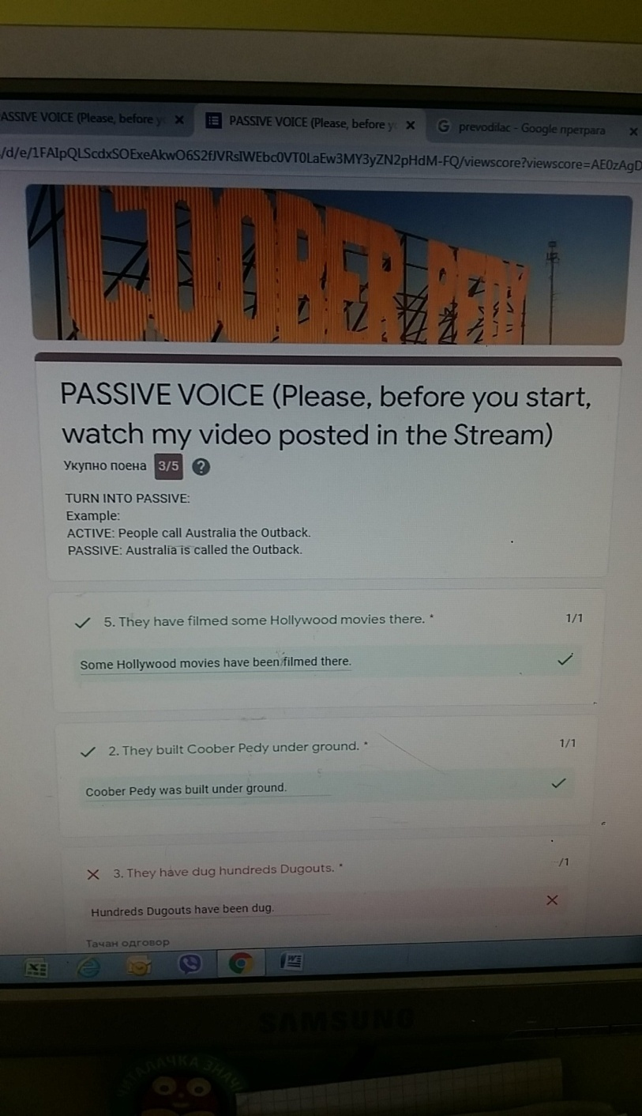
Активност 2:
Watch the video about COOBER PEDY AUSTRALIA https://www.youtube.com/watch?v=uFA-OB-nJ_I
then turn the sentences given in the form of a google quiz into the passive. (Погледајте видео клип, затим пребаците реченице у пасив - Прилог 2 SLIKA Google quiz)

Slide 8
Активност 3:
Then, answer the key question set in a form of a google quiz (потом одговорите на питањa постављенa у виду гугл упитника у сегменту школски рад)
The temperature in the dugouts is_________all year round.
The subterranian homes in Coober Pedy are called the ___________.

Slide 9
2. ЧАС
Активност 1:
Watch the movie trailer (Погледајте инсерт из филма Аладин 2019.) link https://www.youtube.com/watch?v=foyufD52aog
Активност 2: Тurn the sentences given in the attached document into the passive(пребаците задате реченице у пасив - Прилог 2a).

Slide 10
Активност 3:
Then, answer the key questions set in a form of a google question (потом одговорите на питањa постављенa у виду гугл питања у сегменту школски рад)
1.What was Aladdin's third wish?
to become a prince
to rule the world
to set the Ginie free
2. What was Jaffar’s wish?
to become a prince
to rule the world
to set the Ginie free

